Slide 1
Họ tên : Trần Trọng Vỹ Nguyễn Tấn Phát Lớp 10A3
CÁC NGÀNH NGHỀ LIÊN QUAN ĐẾN MÁY TÍNH ĐIỆN TỬ
Chủ đề: Bài KTTX3

Slide 2
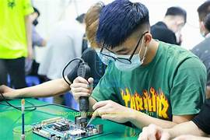
Các ngành nghề liên quan máy tính điện tử
Lập trình viên
Kỹ thuật viên bảo trì và lắp ráp máy tính.
Chuyên gia an ninh mạng
Thiết kế đồ họa và Đa phương tiện.
Quản trị mạng và Hệ thống thông tin.
Kỹ sư Trí tuệ nhân tạo AI

Slide 3
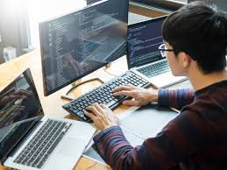
Định hướng nghề nghiệp tương lai
Nghề nghiệp:Lập trình viên về game
Lý do lựa chọn:
- Phù hợp với sở thích sáng tạo và tư duy logic.
- Môi trường làm việc năng động, hiện đại.
- Cơ hội phát triển bản thân không giới hạn.

Slide 4

Ý nghĩa của nghề nghiệp đối với bản thân
Về bản thân: Giúp rèn luyện tính kiên nhẫn, khả năng giải quyết vấn đề và tư duy hệ thống.
Về xã hội: Tạo ra các sản phẩm công nghệ có ích, phục vụ nhu cầu làm việc và giải trí của mọi người

